Slide 1
Эндокринная система

Slide 2
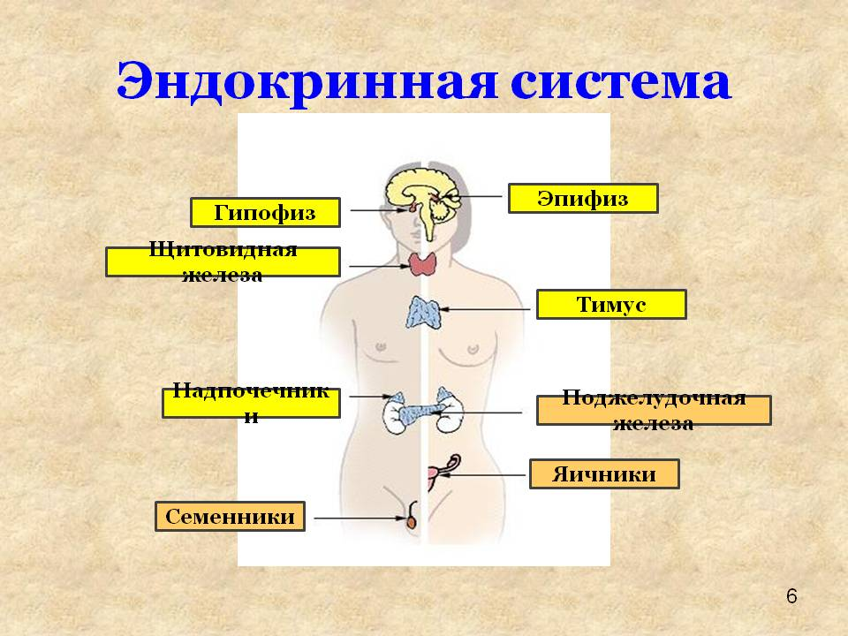

Slide 3
Эндокринные органы
Органы, ткани и клетки с эндокринной функцией
№п/п | Органы | Ткань, клетки | Гормоны
Эндокринные железы
1. | Гипофиз а) аденогипофиз б)нейрогипофиз | кортикотрофы гонадотрофы тиреотрофы соматотрофы лактотрофы питуициты |  | кортикотропин меланопропин фоллитропин лютропин тиреотропин соматотропин пролактин вазопрессин окситоцин

Slide 4
Продолжение таблицы
2. | Надпочечники а) корковое вещество б) мозговое вещество | клубочковая зона пучковая зона сетчатая зона хромаффинные клетки | минералкортикоиды глюкокортикоиды половые стероиды адреналин норадреналин
3. | Щитовидная железа | фолликулярные тиреоциты К-клетки | трийодтиронин тетрайодтиронин кальцитонин
4. | Околощитовидные железы | главные клетки К-клетки | паратирин кальцитонин

Slide 5
Продолжение таблицы
5. | Эпифиз | пинеоциты | мелатонин
6. | Половые железы а) семенники б) яичники | клетки Лейдига клетки Сертоли клетки гранулезы желтое тело | тестостерон эстрогены ингибин эстрадиол эстрон прогестерон прогестерон
7. | Поджелудочная железа | островки Лангерганса альфа-клетки бета-клетки дельта-клетки | глюкагон инсулин соматостатин

Slide 6
Продолжение таблицы
Органы с инкреторной функцией клеток
8. | Плацента | синцитиотрофобласт цитотрофобласт | хорионический гонадотропин пролактин эстриол прогестерон
9. | Тимус | тимоциты ЮГА | тимозин, тиопоэтин
10. | Почка | ЮГА интерстиций канальцы | ренин эритропоэтин кальцитриол
11. | Сердце | миоциты предсердий | атриопептид соматостатин ангиотензин-II

Slide 7
Щитовидная железа
Щитовидная железа, или щитовидка, расположена спереди от трахеи (справа и слева) и представлена двумя долями и небольшим перешейком на уровне 24-го хрящевого кольца дыхательного горла. В норме железа имеет совсем небольшие размеры и вес не более 20-30 граммов, однако при наличии эндокринных заболеваний может увеличиваться в 2 и более раз — всё зависит от степени и особенностей патологии.

Slide 8
Возрастные особенности
У новорожденных она весит 1 г, у детей с 11 дней до 6 мес. —2 г, в 6—12 мес. — 3г, 1—2 года —4 г, 3—4 года- 7г, 5—10 лет — 10 г, 11—15 лет — 15 г, 16—20 лет —25 г, 21 год и старше — 39—47 г.
У новорожденного ребенка высокая тиреоидная активность (физиологический гипертиреоз), которая длится около недели. Второй подъем в 12—15 лет, что связано с большими потребностями организма в энергии, необходимой для интенсивного роста. Секреция гормонов закономерно возрастает в ответ на действие холода.
Заболевания щитовидной железы у детей стоят на втором месте после сахарного диабета. Максимум активности ЩЖ достигается в период с 21 года до 30 лет, после чего она постепенно снижается.

Slide 9
Паращитовидные железы
Комплекс из 4 небольших желёзок, расположенных позади щитовидки, образует паращитовидную железу. Этот эндокринный орган отвечает за кальциевый статус организма, который необходим для полноценного развития организма, функционирования двигательной и нервной систем.

Slide 10
Возрастные особенности
После рождения масса паращитовидных желез увеличивается до 30 лет у мужчин и до 45—50 лет у женщин.
Паращитовидные железы у эмбриона появляются на ранней стадии развития (1,5 мес.).
До конца подросткового периода содержание паратгормона в плазме детей выше, чем у взрослых, но наиболее интенсивный синтез его происходит в 4—7 лет.
В период первого и даже второго детства возможна относительная гипофункция паращитовидных желез, в связи с чем усиливается жажда, пропадает аппетит, повышается нервно-мышечная возбудимость, дети на различные раздражители реагируют подергиванием отдельных групп мышц. Гипофункция усугубляется инфекционными заболеваниями.

Slide 11
гипофиз
Анатомически гипофиз состоит из трёх микроскопических долей: аденогипофиза, расположенного спереди, нейрогипофиза, локализованного сзади, и срединной доли, которая, в отличие от двух других, практически не развита.

Slide 12
Возрастные особенности
Эндокринные клетки передней доли дифференцируются в эмбриональном периоде, и на 7–9-й неделе они уже способны к синтезу гормонов. Масса гипофиза новорожденных составляет 100–150 мг, а размер 2,5–3 мм. На втором году жизни он начинает увеличиваться, особенно в возрасте 4–5 лет. После этого до 11 лет рост гипофиза замедляется, а с 11 лет вновь ускоряется. К периоду полового созревания масса гипофиза в среднем составляет 200–350 мг, к 18–20 годам – 500–650 мг. Диаметр гипофиза к совершеннолетию достигает 10–15 мм.

Slide 13
эпифиз
в эпифизе синтезируются мелатонин и норадреналин. Первый регулирует очерёдность фаз сна, опосредованно влияя на режим бодрствования и отдыха организма, физиологические ресурсы и возможности восстановления энергетических резервов. А второй затрагивает деятельность нервной и кровеносной систем.

Slide 14
Возрастные особенности
Зачатки эпифиза появляются на 6-7-й неделе внутриутробного периода и представляют собой выпячивание крыши промежуточного мозга. Клетки, образующие эпифиз, развиваются из макроглии. Сосуды в эпифизе обнаруживаются на 3-м месяце внутриутробного периода. По-видимому, в это время эпифиз уже функционирует.

Slide 15
Средняя масса эпифиза новорожденных детей достигает 0,008 г. Сразу после рождения она уменьшается, а затем непрерывно нарастает до 10 – 14 лет и в дальнейшем остается стабильной (0,118 г). У девочек эта железа несколько больше, чем у мальчиков. После 20 лет форма, вес и размеры железы остаются постоянными. В старческом возрасте эпифиз подвергается обратному развитию (инволюции).

Slide 16
Вилочковая железа (тимус)
Эта эндокринная железа играет определённую роль лишь до момента полового созревания ребёнка, после чего постепенно снижает уровень функциональности, уступая место более развитым и дифференцированным органам. Функцией тимуса является синтез тимопоэтинов — растворимых гормонов, от которых зависит качество и активность иммунных клеток.

Slide 17
Возрастные особенности
Выделяют следующие возрастные этапы развития тимуса:
1. Эмбриональный — до 1 года.
2. Раннедетский — от 1 до 3 лет.
3. Детский — от З до 8 лет, период наивысшего развития тимуса. 4. Подростковый, или аннеинволютивный, — от 9 до 13—18 лет.
5. Юношеский — от 16 до 20 лет.
6. Взрослый — от 20 до 40 лет.
7. Старческий — после 40—45 лет.

Slide 18
Закладывается железа на 4-6 неделе внутриутробного развития. Наибольшая ее масса по отношению к массе тела характерна для плода и новорожденного. После двух лет относительная масса железы уменьшается, в то же время происходит увеличение ее абсолютной массы. Максимального абсолютного веса (25-30 граммов) железа достигает к 13-14 годам, после чего ее развитие приостанавливается. Функции железы связаны с развитием иммунитета в период новорожденности и в детском возрасте. Предполагается, что инволютивные изменения железы связаны с началом выделения половых гормонов в пубертатный период.

Slide 19
Поджелудочная железа
Эта железа представляет собой продолговатый орган, расположенный между селезёнкой и двенадцатиперстным отделом кишечника, длиной в среднем от 12 до 30 сантиметров в зависимости от возраста и индивидуальных особенностей человека.

Slide 20
Возрастные особенности
Эндокринная часть поджелудочной железы начинает формироваться на 5-й - 6-й неделе внутриутробного развития, когда ее клетки разделяются на экзо- и эндокринные. При дифференцировке клеточных элементов на 3-м месяце эмбрионального развития выделяются бета-клетки, а затем становятся видными альфа-клетки. К концу 5-го месяца хорошо сформированы островки Лангерганса. В крови плода инсулин определяется на 12-й неделе, но до 7-го месяца его концентрация низкая. В дальнейшем она резко повышается и удерживается до рождения. У плода инсулин и глюкагон действуют на углеводный обмен. Бета-клетки реагируют на уровень глюкозы в крови плода в конце периода внутриутробного развития.

Slide 21
У доношенных новорожденных поджелудочная железа в среднем весит 2,84 г, к концу 1 года масса поджелудочной железы превышает таковую у новорожденного в 4 раза. Второй скачок в развитии поджелудочной железы наблюдается в 5—6-летнем возрасте.
В 13—15 лет масса и размеры поджелудочной железы такие же, как и у взрослого человека. Полного развития она достигает к 25—40 годам, масса ее состав у взрослых мужчин 71,9-73,6 г, женщин —69,1 г.
Островки Лангерганса продуцируют два гормона — инсулин и глюкагон.

Slide 22
Надпочечники
Каждая из почек имеет своеобразную «шапочку» треугольной формы — надпочечник, состоящий из коркового слоя и небольшого количества (около 10 % от общей массы) мозгового вещества.

Slide 23
Возрастные особенности
закладываются в эмбриогенезе в начале 4-й недели внутриутробной жизни.

Slide 24
Половые железы
Мужские половые железы (семенники) - это парные железы двойной секреции, которые вырабатывают сперматозоиды (экзокринной функция) и половые гормоны - андрогены (эндокринная функция). Они построены из почти тысячи канальцев. На внутренней поверхности канальцев является клетки Сертоли, которые обеспечивают образование питательных веществ для сперматогоний и жидкость, в составе которой сперматозоиды проходят канальцами, и клетки Лейдига, которые являются железистым аппаратом яичка. В клетках Лейдига образуются половые гормоны, прежде всего тестостерон.

Slide 25
Женские половые железы (яичники) - парные железы смешанной секреции, в которых созревают половые клетки (экзокринной функции ) и образуются половые гормоны - эстрогены (эстрадиол, эстрон, эстриол) и гестагены, а именно прогестерон (эндокринная функция).

Slide 26
Возрастные особенности
Развитие половых желез (гонад) начинается из общего зачатка у эмбрионов на 5-й неделе. Во второй половине 2-го месяца начинается их половая дифференцировка.

Slide 27
Размеры и масса яичников у новорожденных девочек крайне малы. К 1 году их масса увеличивается в 2,5 раза. В 5—6 лет масса каждого яичника достигает 1 г., к 12 годам масса вновь увеличивается вдвое, к 20 годам яичник достигает предельной массы — 6,63г.
Выделяют три основных периода в половом развитии девочек:
1. Нейтральный, или асексуальный, — первые 6—7 лет жизни.
2. Пресексуальный — с 8 лет до первой менструации.
3. Пубертатный — от первой менструации до наступления полной половой зрелости.

Slide 28
С возрастом в организме девочки возникает ряд изменений, отражающих характер полового развития:
• 8 лет — рост костей таза в ширину, начало формирования мягких тканей таза, бедер; • 9 лет — усиление секреции сальных желез, особенно на лице;
• 9—11 лет — начало развития молочных желез;
• 12 лет - появление волос в области половых органов, увеличение наружных и внутренних половых органов;
• 13 лет — изменение щелочной реакции влагалищного секрета на резко кислую;
• 14 лет — появление менструаций, сначала нерегулярных, без овуляции, затем ежемесячных, появление волос в подмышечных впадинах;
• 15 лет — выраженные женские изменения тела;
• 16—17 лет — окончательное установление менструального полевого цикла с регулярной овуляцией.

Slide 29
Мужские половые железы (яички, или семенники).
Интенсивный рост яичек совершается:
• от рождения до 1 года (размер увеличивается в 3,7 раза, а масса — в 3,6 раза);
• от 10 до 15 лет (размер увеличивается в 7,5 раза, а масса — в 9,5 раза).

Slide 30
Возрастные изменения у мальчиков, отражающие половое развитие:
• 10—12 лет — начало полового развития— увеличиваются половой член и яички, происходит рост гортани;
• 12-13 лет — усиление роста полевого члена и яичек, начало оволосения в области полевых органов;
• 14 лет — изменяется голос, возникает набухание грудных желез;
• 15 лет - пигментируется мошонка, возникает оволосение подмышечных впадин, начинается оволосение лица (появляются усы и борода), происходит значительное увеличение яичек, появляются первые поллюции (эякуляции);
• 16—17 лет — усиление роста волос на лице, в подмышечных впадинах, оволосение на лобке приобретает мужской характер (в виде ромба).
Экскреция половых желез быстро увеличивается в период полевого созревания и резко падает (особенно значительно у женщин) в позднем онтогенезе.
Быстрое развитие половых желез и соответствующее повышение экскреции половых гормонов в период второго детства (8—12 лет — у мальчиков, 8— 11— у девочек), подростковом (13—16 лет — у мальчиков, 12—15 — у девочек) и юношеском возрасте (17—21 год у юношей, 16—20 — у девушек) имеют большое значение для темпов роста, формообразования и интенсивности обмена веществ в эти периоды.

